Slide 1
TRƯỜNG THPT NGÔ LÊ TÂN
LỚP 11A2
GV: ĐÀO THỊ THƯƠNG
BÀI 13: HAI MẶT PHẲNG SONG SONG (TIẾT 1)

Slide 2
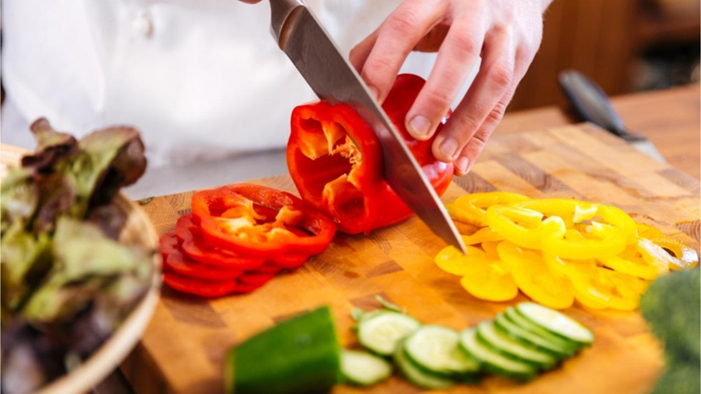
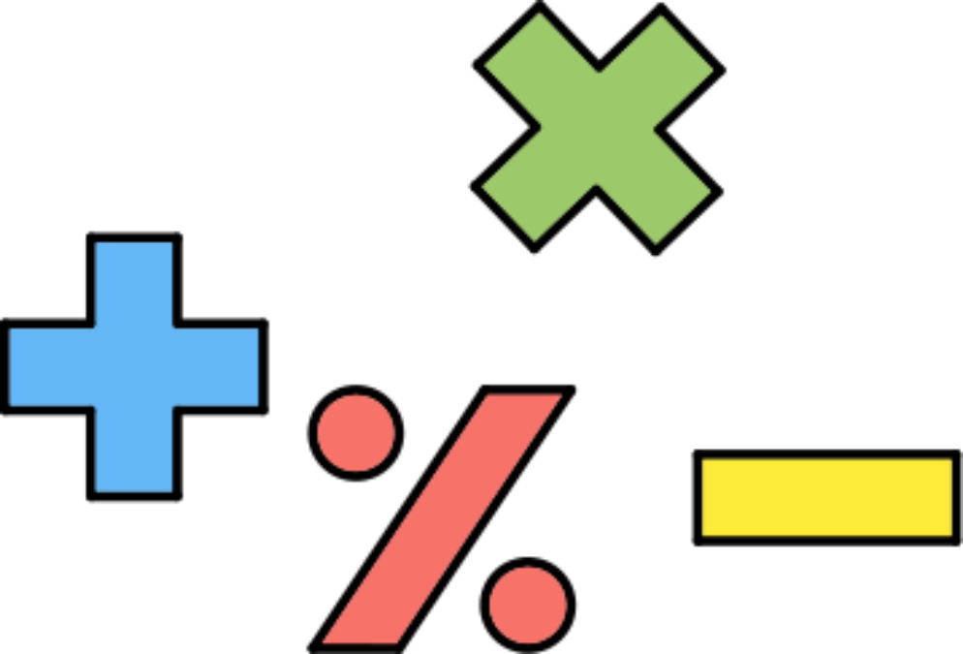
KHỞI ĐỘNG
Các đầu bếp chuyên nghiệp luôn có kĩ năng dùng dao điêu luyện để thái thức ăn như rau, củ, thịt, cá,... thành các miếng đều nhau và đẹp mắt. Các nhát cắt cần tuân thủ nguyên tắc gì để đạt được điều đó?

Slide 3
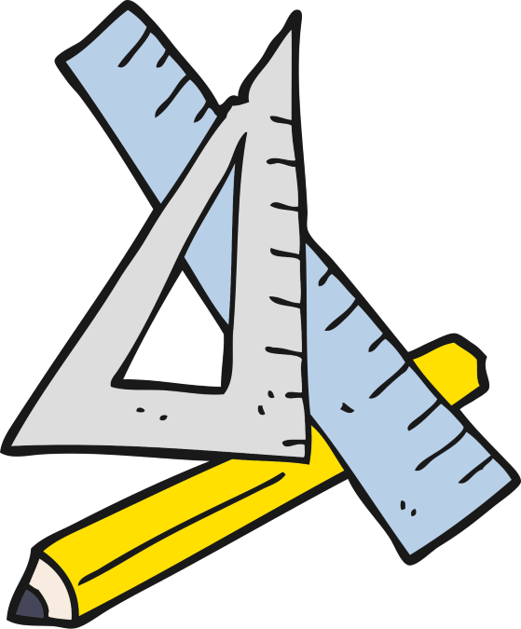
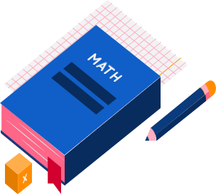
CHƯƠNG IV. QUAN HỆ SONG SONG TRONG KHÔNG GIAN
BÀI 13: HAI MẶT PHẲNG SONG SONG

Slide 4
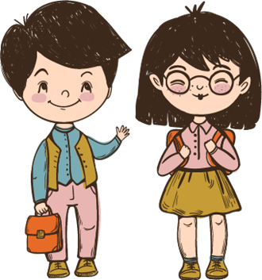
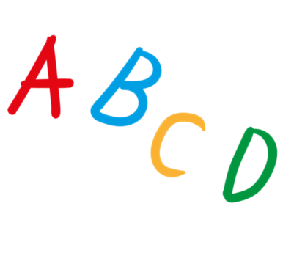
NỘI DUNG
BÀI HỌC
1
Hai mặt phẳng song song
Điều kiện và tính chất của hai mặt phẳng song song
2
3
Định lí Thalès trong không gian
4
Hình lăng trụ và hình hộp

Slide 5
1
HAI MẶT PHẲNG SONG SONG

Slide 6
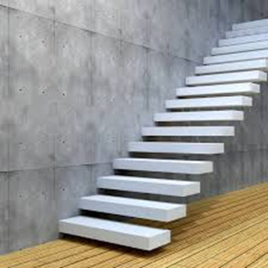
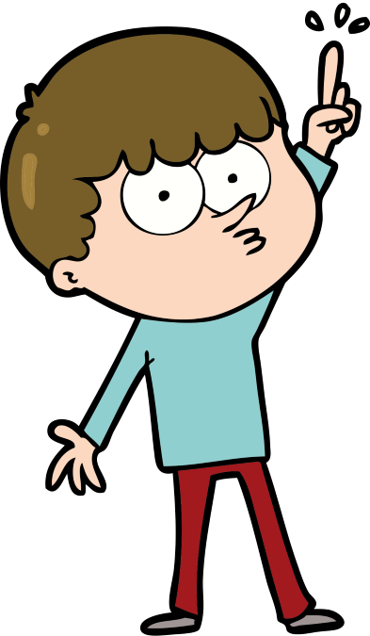
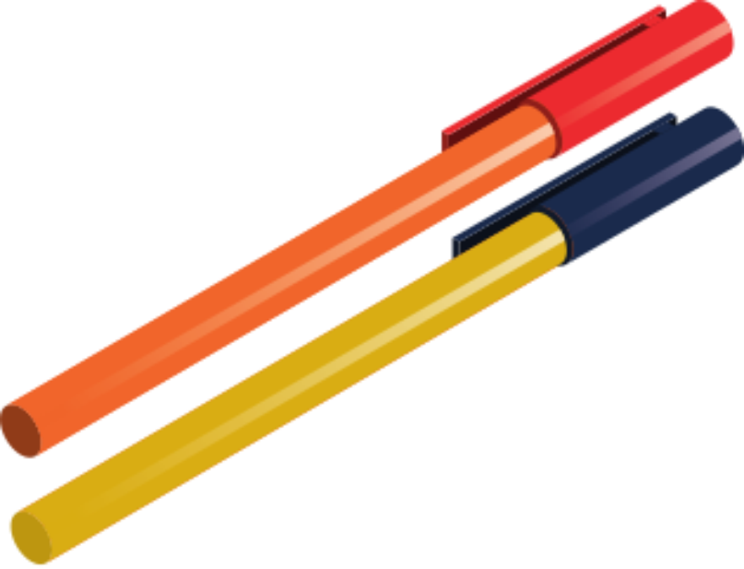
HĐ 1:
Các mặt bậc thang trong Hình 4.40 gợi nên hình ảnh về các mặt phẳng không có điểm chung. Hãy tìm thêm một số ví dụ khác cũng gợi nên hình ảnh đó.

Slide 7
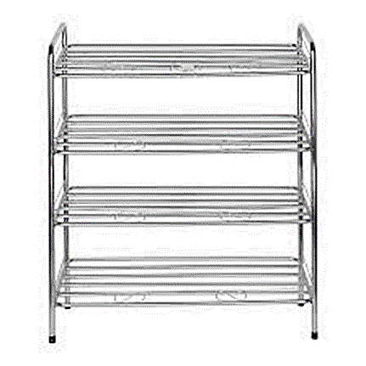
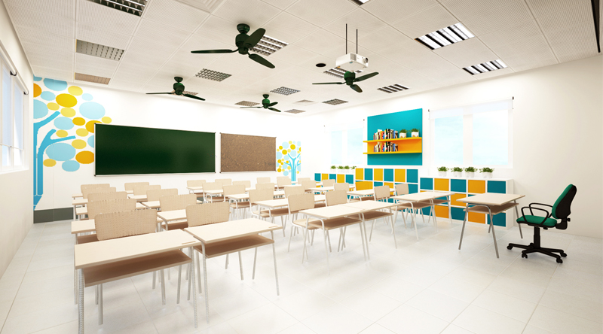
Trả lời:
Các mặt của từng tầng trong giá để dép gợi nên hình ảnh về các mặt phẳng không có điểm chung.
Mặt sàn và mặt trần nhà bằng gợi nên hình ảnh về các mặt phẳng không có điểm chung.

Slide 8
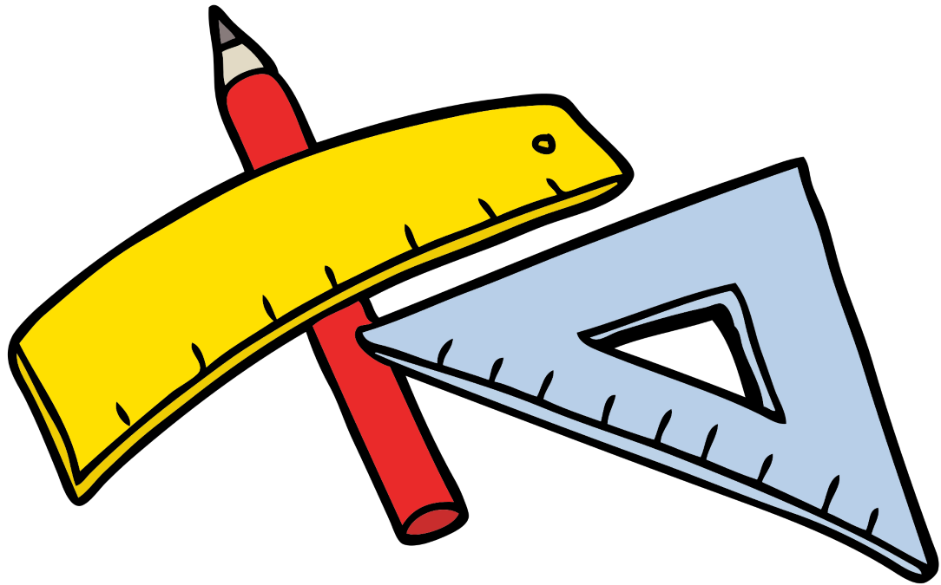
KHÁI
NIỆM
Hai mặt phẳng $(α)$ và $(β)$ được gọi là song song với nhau nếu chúng không có điểm chung, kí hiệu $(α)$ // $(β)$ hay $(β)$ // $(α)$.

Slide 9
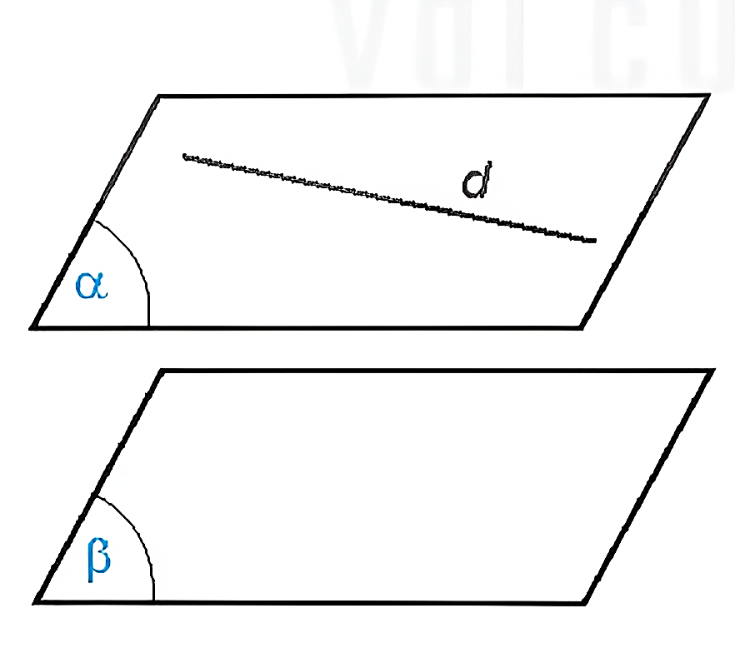
Câu hỏi:
Nếu hai mặt phẳng $(α)$ và $(β)$ song song với nhau và đường thẳng d nằm trong ($α$) thì đường thẳng d có song song với $\left(β\right)$ hay không?

Slide 10
CÂU HỎI
Trong hình ảnh mở đầu, các nhát cắt có nằm trong mặt phẳng song song hay không?
Trả lời:
Trong hình ảnh mở đầu, các nhát cắt nằm trong các mặt phẳng song song.

Slide 11
2
ĐIỀU KIỆN VÀ TÍNH CHẤT CỦA HAI MẶT PHẲNG SONG SONG

Slide 12
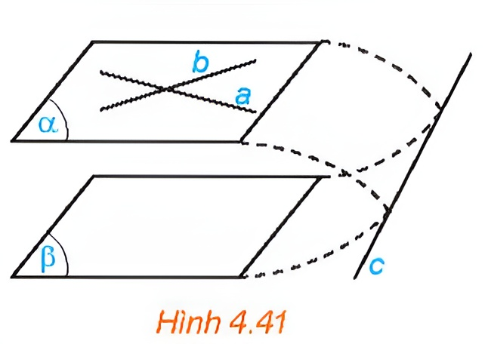
HĐ2:
Cho mặt phẳng (α) chứa hai đường thẳng cắt nhau a, b và a, b cùng song song với mặt phẳng (β) (H.4.41)
Nếu (α) và (β) cắt nhau theo giao tuyến c thì hai đường thẳng a và c có
song song với nhau hay không, hai đường thẳng b và c có song song với nhau hay không?
Hãy rút ra kết luận sau khi trả lời các câu hỏi trên.

Slide 13
Trả lời:
Do a song song với mặt phẳng (β) và a nằm trong mặt phẳng (α) nên (α) và (β) cắt nhau theo giao tuyến c song song với a.
Lí luận tương tự, ta thấy c song song với b.
Từ đó suy ra a song song với b hoặc a trùng với b (mâu thuẫn giả thiết).

Slide 14
KẾT
LUẬN
Nếu mặt phẳng (α) chứa hai đường thẳng cắt nhau và hai đường thẳng này song song với mặt phẳng (β) thì (α) và (β) song song với nhau.

Slide 15
CÂU HỎI
Nếu không có điều kiện “hai đường thẳng cắt nhau” thì khẳng định trên còn đúng không?
Trả lời:
Giả sử hai đường thẳng a và b trùng nhau thì khi đó có thể xảy ra trường hợp hai mặt phẳng (α) và (β) cắt nhau theo giao tuyến c song song với hai đường thẳng trùng nhau trên, do đó (α) và (β) không song song với nhau.
Do vậy, nếu không có điều kiện “hai đường thẳng cắt nhau” thì khẳng định trên không đúng.

Slide 16
NHÓM 1+2:
Ví dụ 1:
Cho hai hình bình hành ABCD và ABEF không cùng nằm trong một mặt phẳng. Chứng minh rằng mặt phẳng (BCE) song song với mặt phẳng (ADF) (H.4.42).
NHÓM 3+4:
Luyện tập 1:
Trong không gian, cho bốn điểm A, B, C, D không đồng phẳng. Qua điểm A vẽ hai đường thẳng m; n lần lượt song song với hai đường thẳng BC, BD. Chứng minh rằng mp(m, n) song song với mặt phẳng (BCD).

Slide 17
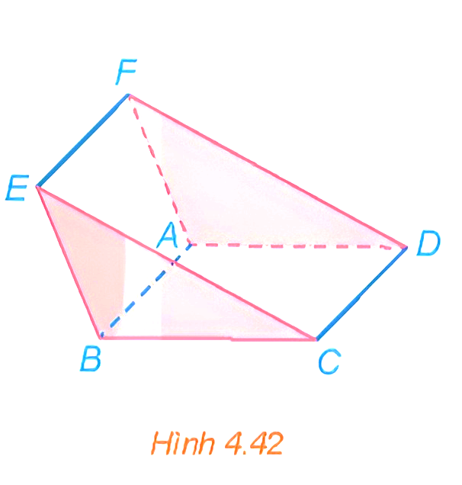
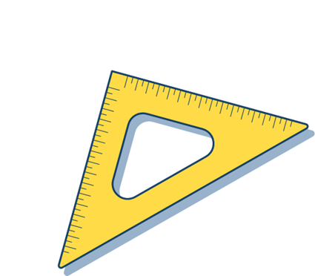
Ví dụ 1 (SGK – tr89)
Cho hai hình bình hành ABCD và ABEF không cùng nằm trong một mặt phẳng. Chứng minh rằng mặt phẳng (BCE) song song với mặt phẳng (ADF) (H.4.42).
Giải
Vì tứ giác ABCD là hình bình hành nên BC II AD, suy ra BC II (ADF).
Vì tử giác ABEF là hình bình hành nên BE II AF, suy ra BE II (ADF).
Mặt phẳng (BCE) chứa hai đường thẳng cắt nhau BC và BE cùng song song với mặt phẳng (ADF) nên mặt phẳng (BCE) song song với mặt phẳng (ADF).

Slide 18
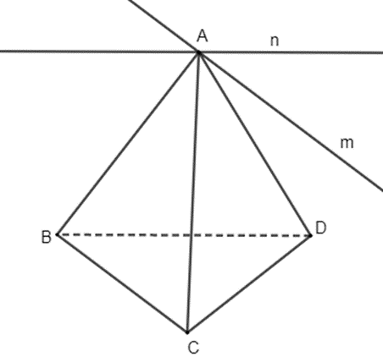
LUYỆN TẬP 1
Trong không gian, cho bốn điểm A, B, C, D không đồng phẳng. Qua điểm A vẽ hai đường thẳng m; n lần lượt song song với hai đường thẳng BC, BD. Chứng minh rằng mp(m, n) song song với mặt phẳng (BCD).
Giải
Vì m // BC nên m // (BCD).
Vì n // BD nên n // (BCD).
mp(m, n) chứa hai đường thẳng cắt nhau m và n (cắt nhau tại A) cùng song song với mặt phẳng (BCD) nên mp(m, n) song song với mặt phẳng (BCD).

Slide 19
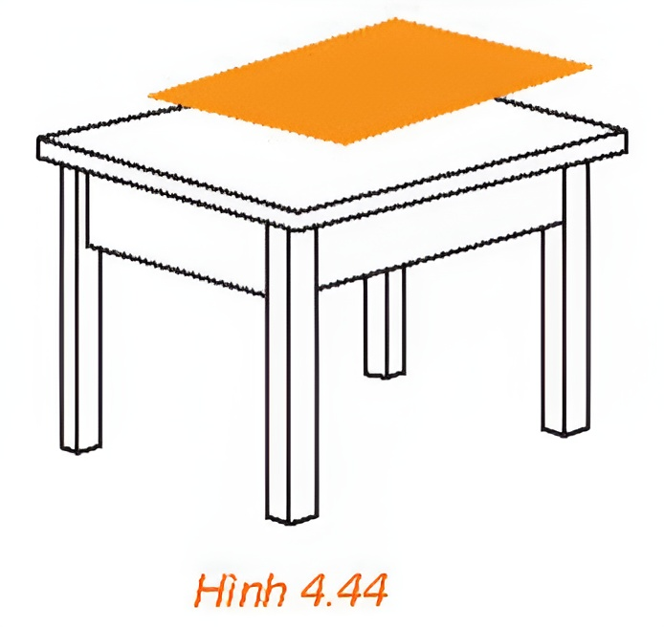
HĐ3:
Đặt một tấm bìa cứng lên một góc của mặt bàn nằm ngang (H.4.44) sao cho mặt bìa song song với mặt đất. Khi đó mặt bìa có trùng với mặt bàn hay không?
Trả lời:
Mặt bàn nằm ngang thì song song với mặt đất. Khi tấm bìa cứng được đặt lên một góc của mặt bàn nằm ngang sao cho mặt bìa song song với mặt bàn thì mặt bìa trùng với mặt bàn.

Slide 20
TÍNH
CHẤT
Qua một điểm nằm ngoài một mặt phẳng cho trước có một và chỉ một mặt phẳng sóng song với mặt phẳng đã cho.

Slide 21
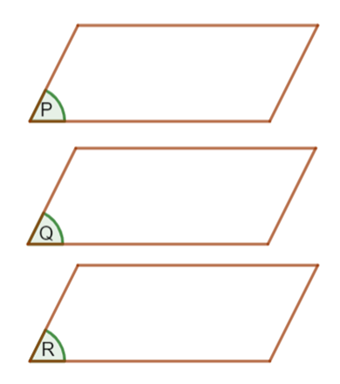
CÂU HỎI
Nếu hai mặt phẳng phân biệt cùng song song với mặt phẳng thứ ba thì hai mặt phẳng đó có song song với nhau hay không? Vì sao?
Trả lời:
Hai mặt phẳng phân biệt cùng song song với mặt phẳng thứ ba thì hai mặt phẳng đó song song với nhau.
Chứng minh:
Cho ba mặt phẳng (P), (Q), (R) phân biệt có (P) // (Q), (Q) // (R). Theo tính chất bắc cầu ta có (P) // (R).

Slide 22
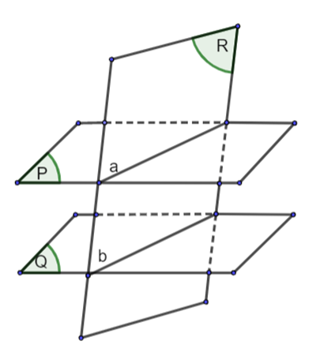
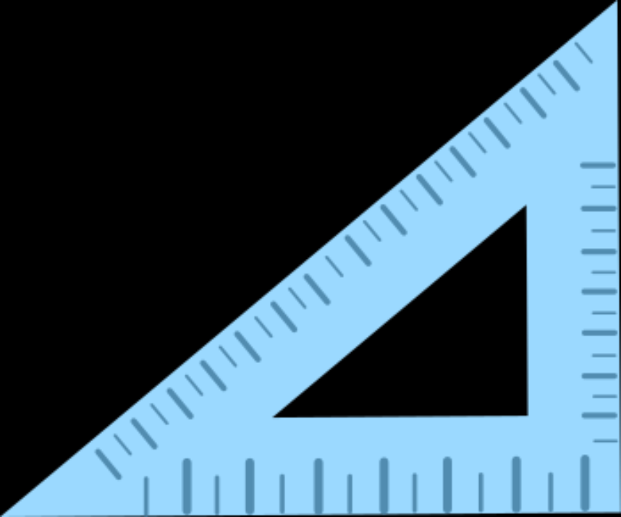
HĐ4:
Cho hai mặt phẳng song song (P) và (Q). Giả sử mặt phẳng (R) cắt mặt phẳng (P) theo giao tuyến a (H.4.46)
a) Giải thích vì sao mặt phẳng (R) cắt mặt phẳng (Q).
b) Gọi b là giao tuyến của hai mặt phẳng (R) và (Q). Hai đường thẳng a và b có thể chéo nhau hay không, có thể cắt nhau hay không?

Slide 23
Giải
a) Giả sử mặt phẳng (R) không cắt mặt phẳng (Q), tức là hai mặt phẳng (R) và (Q) song song với nhau, mà mặt phẳng (P) song song với mặt phẳng (Q), do đó mặt phẳng (R) cũng song song với mặt phẳng (P) (hai mặt phẳng phân biệt cùng song song với mặt phẳng thứ ba thì chúng song song với nhau), mâu thuẫn với giả thiết (R) cắt (P) theo giao tuyến a.
Vậy mặt phẳng (R) cắt mặt phẳng (Q).

Slide 24
Giải
b) Vì a và b cùng thuộc mặt phẳng (R) nên hai đường thẳng a và b không thể chéo nhau.
Hai đường thẳng a và b không có điểm chung, vì nếu chúng có điểm chung A thì hai mặt phẳng (P) và (Q) cũng có điểm chung A (mâu thuẫn với giả thiết (P) và (Q) song song với nhau).
Vậy hai đường thẳng a và b không thể cắt nhau.

Slide 25
TÍNH
CHẤT
Cho hai mặt phẳng song song. Nếu một mặt phẳng cắt mặt phẳng này thì cũng cắt mặt phẳng kia và hai giao tuyến song song với nhau.

Slide 26
NHÓM 1:
Ví dụ 2:
Cho hình chóp S.ABCD. Gọi M, N, P, Q lần lượt là trung điểm của các cạnh SA, SB, SC, SD (H.4.45). Chứng minh rằng hai mặt phẳng (MNP) và (NPQ) cùng song song với mặt phẳng (ABCD), từ đó suy ra bốn điểm M, N, P, Q đồng phẳng.
NHÓM 2:
Ví dụ 3:
Trong Ví dụ 2, gọi E, F lần lượt là các điểm thuộc các cạnh AB, CD (H.4.47 SGK). Xác định giao tuyến của mặt phẳng (MEF) và mặt phẳng (MNPQ).

Slide 27
NHÓM 3:
Luyện tập 2:
Cho hình chóp S.ABCD. Gọi M, N, P, Q lần lượt là các điểm thuộc các cạnh SA, SB, SC, SD sao cho $\frac{MA}{MS}=\frac{NB}{NS}=\frac{PC}{PS}=\frac{QD}{QS}=\frac{1}{2}$ . Chứng minh rằng bốn điểm M, N, P, Q đồng phẳng.
NHÓM 4:
Luyện tập 3:
Trong Ví dụ 3, hãy xác định giao tuyến của mặt phẳng (EMQ) và mặt phẳng (ABCD).

Slide 28
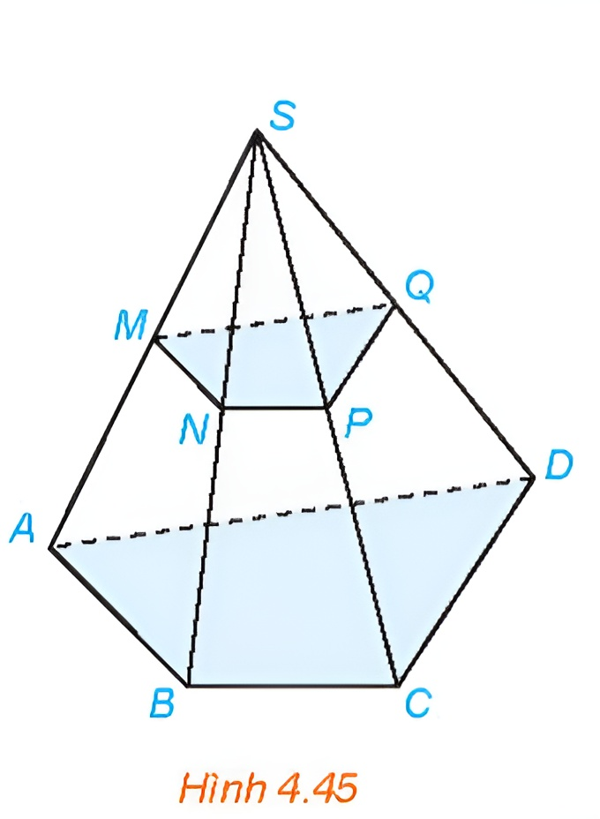
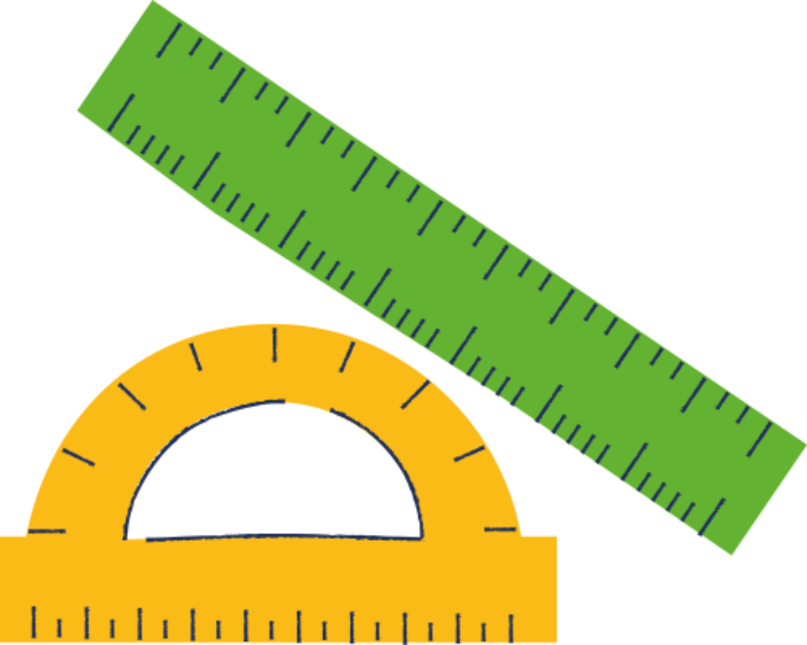
Ví dụ 2 (SGK – tr90)
Cho hình chóp S.ABCD. Gọi M, N, P, Q lần lượt là trung điểm của các cạnh SA, SB, SC, SD (H.4.45). Chứng minh rằng hai mặt phẳng (MNP) và (NPQ) cùng song song với mặt phẳng (ABCD), từ đó suy ra bốn điểm M, N, P, Q đồng phẳng.

Slide 29
Giải
Vì M, N lần lượt là trung điểm của SA, SB nên MN là đường trung bình của tam giác SAB. Do đó, MN II AB và suy ra MN song song với mặt phẳng (ABCD).
Tương tự, NP cũng song song với mặt phẳng (ABCD).
Vậy mặt phẳng (MNP) song song với mặt phẳng (ABCD).

Slide 30
Giải
Lập luận tương tự ta có mặt phẳng (NPQ) cũng song song với mặt phẳng (ABCD).
Hai mặt phẳng (MNP) và (NPQ) cùng đi qua điểm N và cùng song song với mặt phẳng (ABCD) nên hai mặt phẳng đó trùng nhau
Tức là bốn điểm M, N, P, Q đồng phẳng.

Slide 31
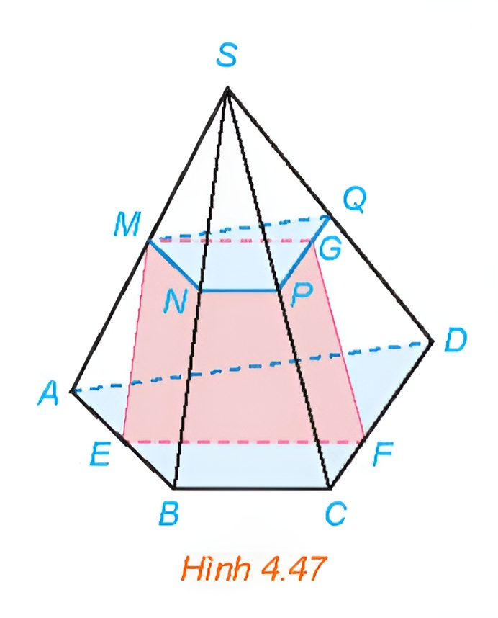
Ví dụ 3 (SGK – tr90)
Trong Ví dụ 2, gọi E, F lần lượt là các điểm thuộc các cạnh AB, CD (H.4.47). Xác định giao tuyến của mặt phẳng (MEF) và mặt phẳng (MNPQ).
Giải
Trong Ví dụ 2, ta đã chứng minh được hai mặt phẳng (MNPQ) và (ABCD) song song với nhau.
Vì vậy hai giao tuyến của mặt phẳng (MEF) với hai mặt phẳng (MNPQ) và (ABCD) song song với nhau.

Slide 32
Ví dụ 3 (SGK – tr90)
Trong Ví dụ 2, gọi E, F lần lượt là các điểm thuộc các cạnh AB, CD (H.4.47). Xác định giao tuyến của mặt phẳng (MEF) và mặt phẳng (MNPQ).
Giải
Trong mặt phẳng (MEF), qua M vẽ đường thẳng song song với EF cắt PQ tại G thì đường thẳng MG là giao tuyến của hai mặt phẳng (MEF) và (MNPQ).

Slide 33
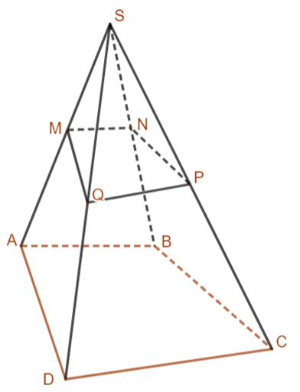
LUYỆN TẬP 2
Cho hình chóp S.ABCD. Gọi M, N, P, Q lần lượt là các điểm thuộc các cạnh SA, SB, SC, SD sao cho $\frac{MA}{MS}=\frac{NB}{NS}=\frac{PC}{PS}=\frac{QD}{QS}=\frac{1}{2}$ . Chứng minh rằng bốn điểm M, N, P, Q đồng phẳng.
Giải
Xét $∆SAB$ có $\frac{MA}{MS}=\frac{NB}{NS}=\frac{1}{2}$ hay $\frac{SM}{SA}=\frac{SN}{SB}=\frac{1}{3}$
Suy ra MN // AB (theo định lí Thalés).
Do đó MN song song với mặt phẳng (ABCD).
Tương tự, NP // BC nên NP song song với mặt phẳng (ABCD).

Slide 34
Giải
Vậy mặt phẳng (MNP) chứa hai đường thẳng cắt nhau MN và NP cùng song song với mặt phẳng (ABCD) nên mặt phẳng (MNP) song song với mặt phẳng (ABCD). Lập lập tương tự ta có mặt phẳng (MPQ) cũng song song với mặt phẳng (ABCD).
Hai mặt phẳng (MNP) và (MPQ) cùng đi qua điểm M và cùng song song với mặt phẳng (ABCD) nên hai mặt phẳng đó trùng nhau, tức là bốn điểm M, N, P, Q đồng phẳng.

Slide 35
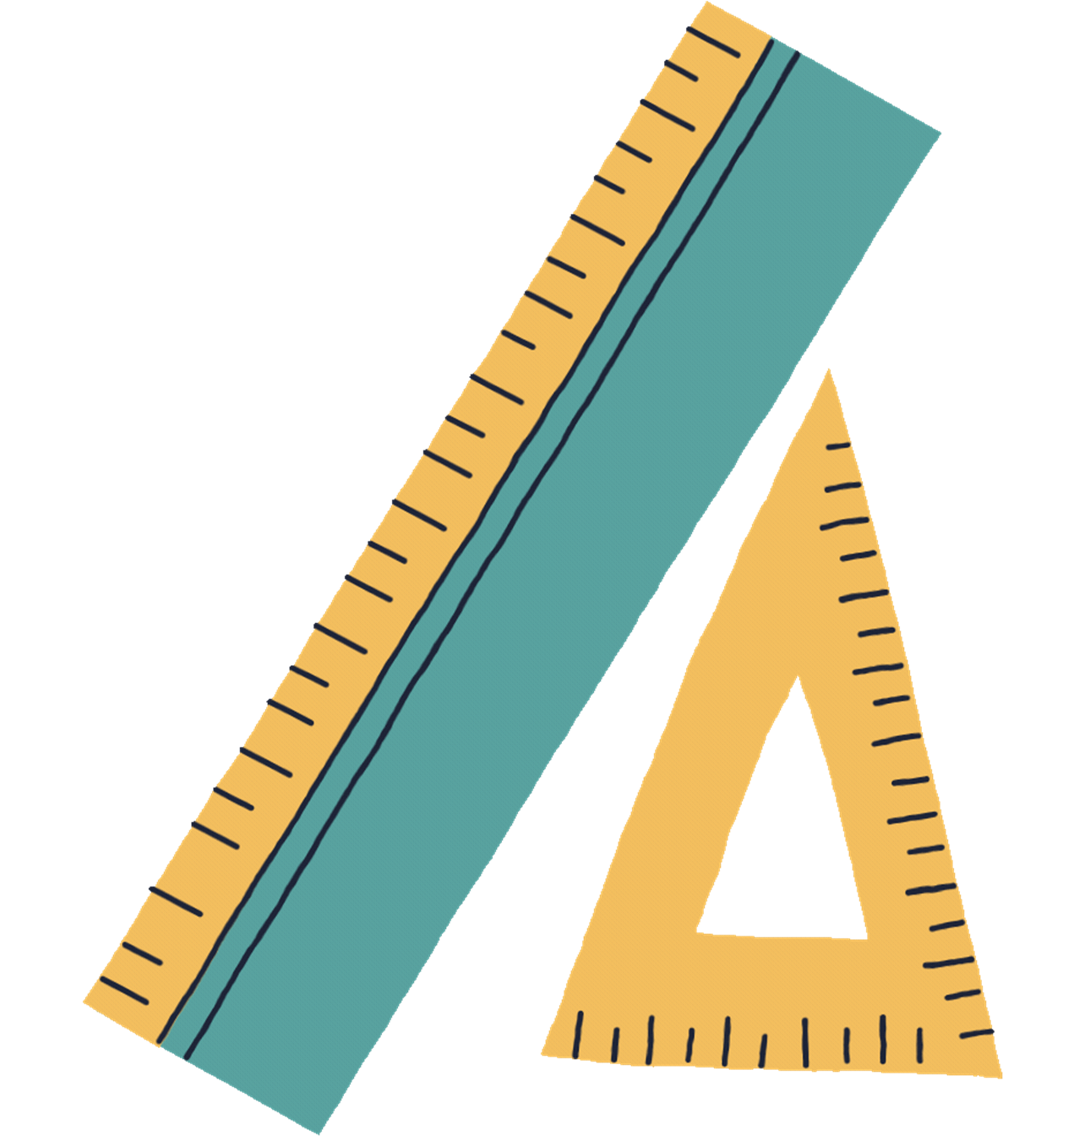
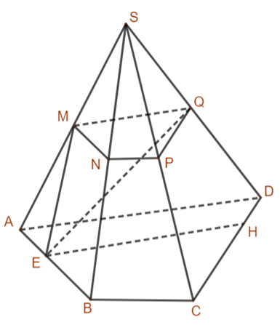
LUYỆN TẬP 3
Trong Ví dụ 3, hãy xác định giao tuyến của mặt phẳng (EMQ) và mặt phẳng (ABCD).
Giải
Trong Ví dụ 2, ta đã chứng minh được hai mặt phẳng (MNPQ) và (ABCD) song song với nhau.
Vì vậy hai giao tuyến của mặt phẳng (EMQ) với hai mặt phẳng (MNPQ) và (ABCD) song song với nhau.
Ta có (EMQ) ∩ (MNPQ) = MQ.

Slide 36
LUYỆN TẬP 3
Trong Ví dụ 3, hãy xác định giao tuyến của mặt phẳng (EMQ) và mặt phẳng (ABCD).
Giải
Trong mặt phẳng (MEQ), qua E vẽ đường thẳng song song với MQ cắt CD tại H (EH // MQ // AD) thì đường thẳng EH là giao tuyến của hai mặt phẳng (EMQ) và mặt phẳng (ABCD).

Slide 37
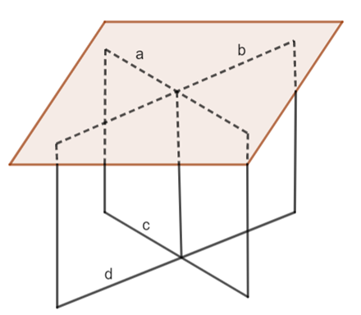
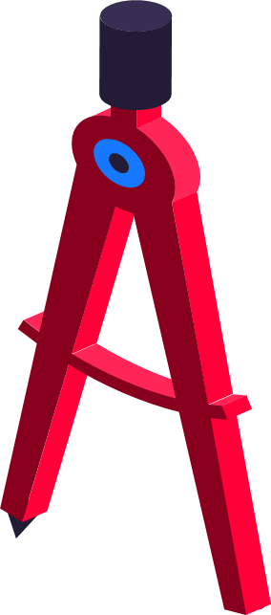
VẬN DỤNG 1
Một chiếc bàn có phần chân là hai khung sắt hình chữ nhật có thể xoay quanh một trục như trong Hình 4.43. Khi mặt bàn được đặt lên phần chân bàn thì mặt bàn luôn song song với mặt đất. Hãy giải thích tại sao.

Slide 38
Giải
Vì các khung sắt có dạng hình chữ nhật nên các cạnh đối diện của khung sắt song song với nhau, do đó a // c và b // d.
Vì c và d là các đường thẳng của chân bàn nằm trên mặt đất, nên a // c thì đường thẳng a song song với mặt đất và b // d thì đường thẳng b song song với mặt đất.
Mặt phẳng bàn chứa hai đường thẳng cắt nhau a và b cùng song song với mặt đất nên mặt phẳng bàn song song với mặt đất.

Slide 39
BÀI TẬP TRẮC NGHIỆM
Câu 1. Một mặt phẳng cắt hai mặt đối diện của hình hộp theo hai giao tuyến là a và b. Hãy Chọn Câu đúng:
A. a và b song song. B. a và b chéo nhau.
C. a và b trùng nhau. D. a và b cắt nhau.

Slide 40
BÀI TẬP TRẮC NGHIỆM
Câu 2. Chọn Câu đúng :
A. Hai đường thẳng a và b không cùng nằm trong mặt phẳng (P) nên chúng chéo nhau.
B. Hai đường thẳng không song song thì chéo nhau.
C. Hai đường thẳng phân biệt lần lượt nằm trên hai mặt phẳng khác nhau thì chéo nhau.
D. Hai đường thẳng không song song và lần lượt nằm trên hai mặt phẳng song song thì chéo nhau.

Slide 41
BÀI TẬP TRẮC NGHIỆM
Câu 3. Cho hình chóp S.ABCD có đáy ABCD là hình bình hành và M, N lần lượt là trung điểm của AB, CD. Xác định thiết diện của hình chóp cắt bởi (α) đi qua MN và song song với mặt phẳng (SAD).Thiết diện là hình gì?
A. Tam giác B. Hình thang
C. Hình bình hành D. Tứ giác

Slide 42
BÀI TẬP TRẮC NGHIỆM
Câu 4. Chọn Câu đúng :
A. Hai mặt phẳng phân biệt cùng song song với mặt phẳng thứ ba thì chúng song song.
B. Hai đường thẳng cùng song song với một mặt phẳng thì song song với nhau.
C. Hai mặt phẳng không cắt nhau thì song song.
D. Hai mặt phẳng không song song thì trùng nhau.

Slide 43
BÀI TẬP TRẮC NGHIỆM
Câu 5. Cho một đường thẳng a song song với mặt phẳng (P). Có bao nhiêu mặt phẳng chứa a và song song với (P)?
$A.0 B.2 C. 1 D.$Vô số

Slide 44
CẢM ƠN CÁC EM
ĐÃ THEO DÕI BÀI HỌC!

